Slide 1



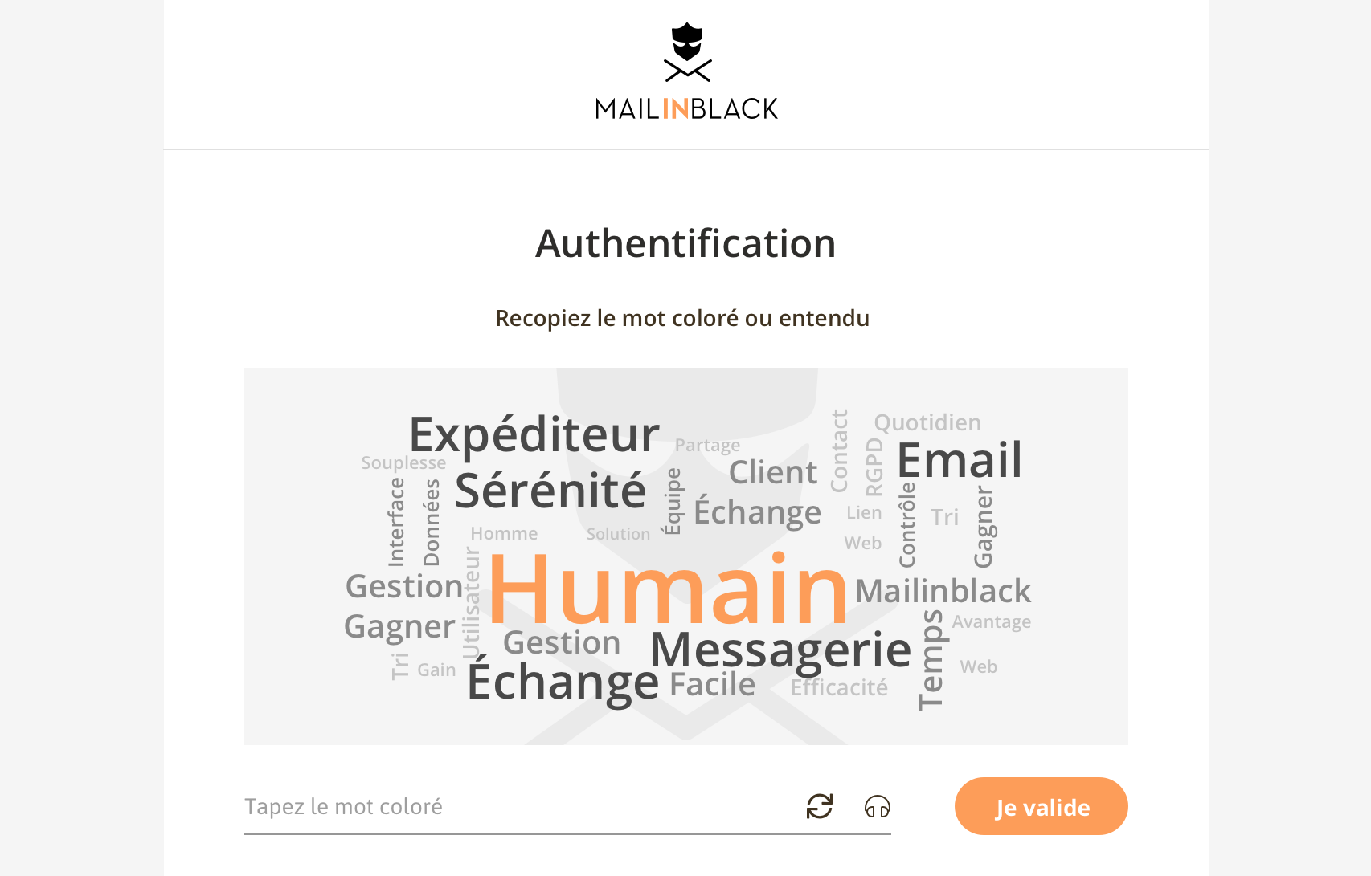
Protection de messagerie à 360°
Un constat alarmant
DES IMPACTS LOURDS
pour votre
Vol de données et infection
Pertes financières
Déperdition d’informations
ENTREPRISE
des entreprises ont subi
une cyberattaque en 2018
des cyberattaques sont
véhiculées par email
pour votre
Stress technologique
Sensation d’inefficacité
Perte de temps
MALWARE, RANSOMWARE, PHISHING, SPEAR-PHISHING
COLLABORATEURS
GARDEZ LE CONTRÔLE
SÉCURISEZ VOS ÉCHANGES
GAGNEZ EN CONFORT
Interfaces de gestion pour la DSI
Rapports sur les menaces
Accès aux emails en temps réel
Anti-malware : bloque les virus et ransomwares entrants
Anti-phishing : contre le social engineering
Lab IA : analyse quotidienne des nouvelles menaces
Anti-spam : filtrage optimal
Grey classification : Deep Learning
Interface utilisateur et application mobile
Les technologies Mailinblack Protect
Niveau de protection maximal
AUTHENTIFICATION
HUMAINE
Ce niveau de protection repose sur le principe d’authentification humaine des expéditeurs. Il s’associe à de l’intelligence artificielle et est complété par un socle solide de filtres de sécurité, pour faire de Mailinblack Protect la solution la plus efficace.
Technologies propriétaires de Mailinblack pour garantir la légitimité des expéditeurs
INTELLIGENCE
ARTIFICIELLE
Détection des anomalies et classification des emails pour renforcer les filtres traditionnels
FILTRES DE SÉCURITÉ
TRADITIONNELS
Anti-spam, anti-malware, anti-phishing, anti-spearphishing

Slide 2




Autonomie des utilisateurs, contrôle de l’administrateur
100% de transparence, gestion souple et sécurisée, facilité d’utilisation et de prise en main
pour
L’UTILISATEUR
Accès à une interface web personnelle
Réception d’un rapport d’emails stoppés
Application mobile
pour
L’ADMINISTRATEUR
Accès à une interface web de gestion centralisée
Contrôle du flux entrant en temps réel
Paramétrages avec niveau de hiérarchie
activation
CLOUD
100% compatible avec votre messagerie
Datacenter sécurisé en France (RGPD)
Supervision 24/7 & redondance des serveurs
Aucune installation requise
installation
ON PREMISE
Respect de votre politique d’hébergement
100 % adaptée à votre infrastructure
Installation simplifiée
Sécurisez aussi vos emails envoyés
PROTECT
OUT
Intègre automatiquement vos destinataires dans votre liste blanche
Garantit l’intégrité de vos emails sortants (scan anti-viral)
Empêche le blacklistage de votre adresse IP d’envoi
EXPERTISE
CONFIANCE
EFFICACITÉ
ENGAGEMENT
+15
12
000
+ 5
milliards d’emails traités par an
96
%
ans d’ancienneté
société française
clients protégés
de taux de renouvellement
contact@societe.com
+33 (0)4 00 00 00 00
www.mailinblack.com

